Slide 1
BÁO CÁO BUỔI 1
Ngày 24 tháng 4 năm 2021
GVHD: ThS. Trương Văn Cương
Tên SV1: Nguyễn Trương Hoàng Trung MSSV: 18521556
Tên SV2: Trần Quốc Việt MSSV: 18521644
Copyrights 2016 UIT-Khoa KTMT . All Rights Reserved.

Slide 2
Nội dung báo cáo
Tổng quan về CNN
Tổng quan đề tài thực hiện
Công trình liên quan
Kế hoạch thực hiện đề tài
Copyrights 2016 UIT-Khoa KTMT . All Rights Reserved.

Slide 3
Tổng quan về CNN
Giới tiệu kiến trúc mạng CNN
Giới thiệu Convolution
Giới thiệu Pooling
Giới thiệu Fully-Connected
Copyrights 2016 UIT-Khoa KTMT . All Rights Reserved.

Slide 4
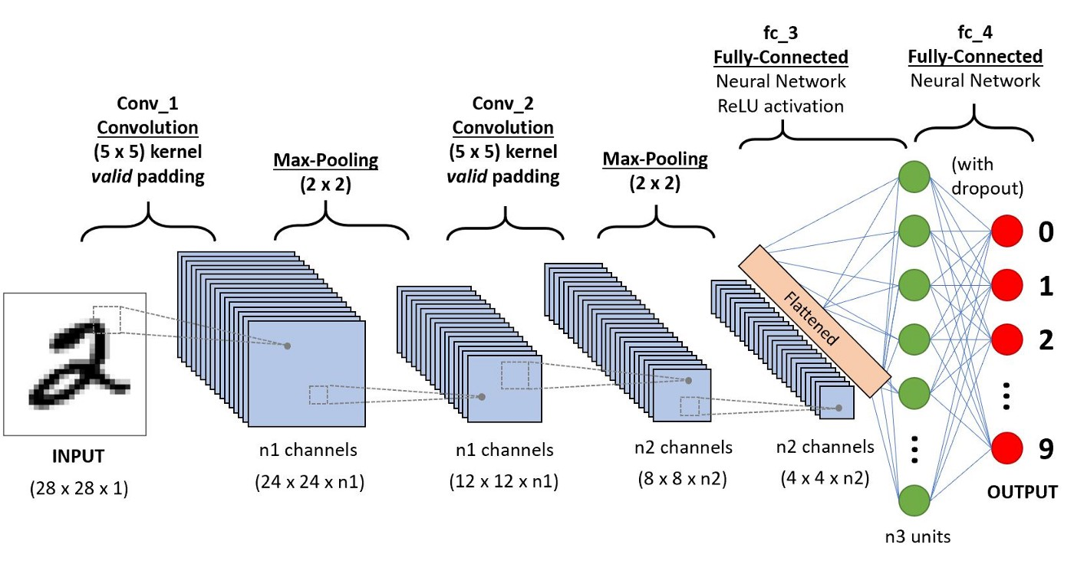
Tổng quan về CNN
Copyrights 2016 UIT-Khoa KTMT . All Rights Reserved.

Slide 5
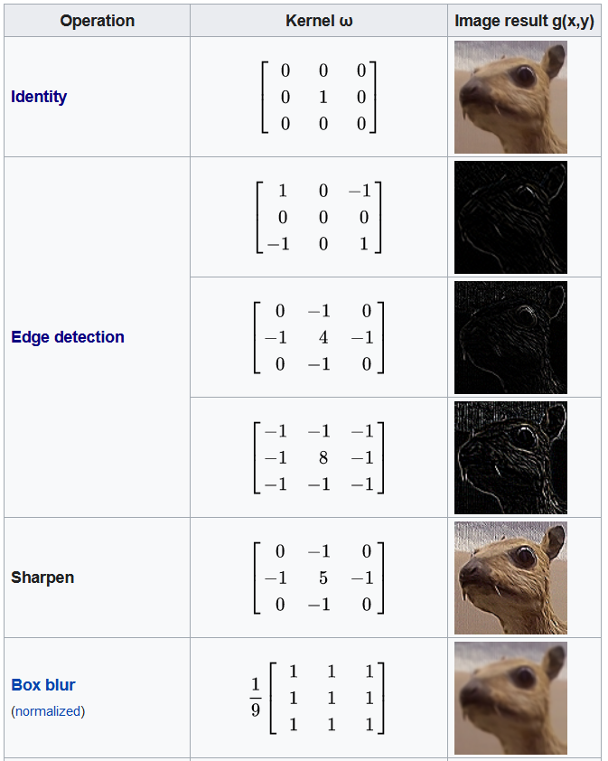
Khối Convolution
Kernel là một ma trận vuông kích thước k * k với k là số lẻ. Giúp trích xuất đặc trưng của một bức ảnh.
Ứng với từng kernel khác nhau sẽ cho ra những đặc trưng khác nhau.
Copyrights 2016 UIT-Khoa KTMT . All Rights Reserved.

Slide 6
Lớp Convolution
Lớp Convolution thực hiện phép tích chập bằng cách trượt kernel trên bức ảnh đầu vào. Kích thước của ma trận đầu ra sẽ phụ thuộc vào ba thông số là kích thước kernel, stride (s) và padding (p).
Stride là thông số giúp kernel “trượt”.
Padding là thông số giúp mở rộng ma trận đầu vào bằng cách thêm vector 0 bao xung quanh.
Copyrights 2016 UIT-Khoa KTMT . All Rights Reserved.

Slide 7
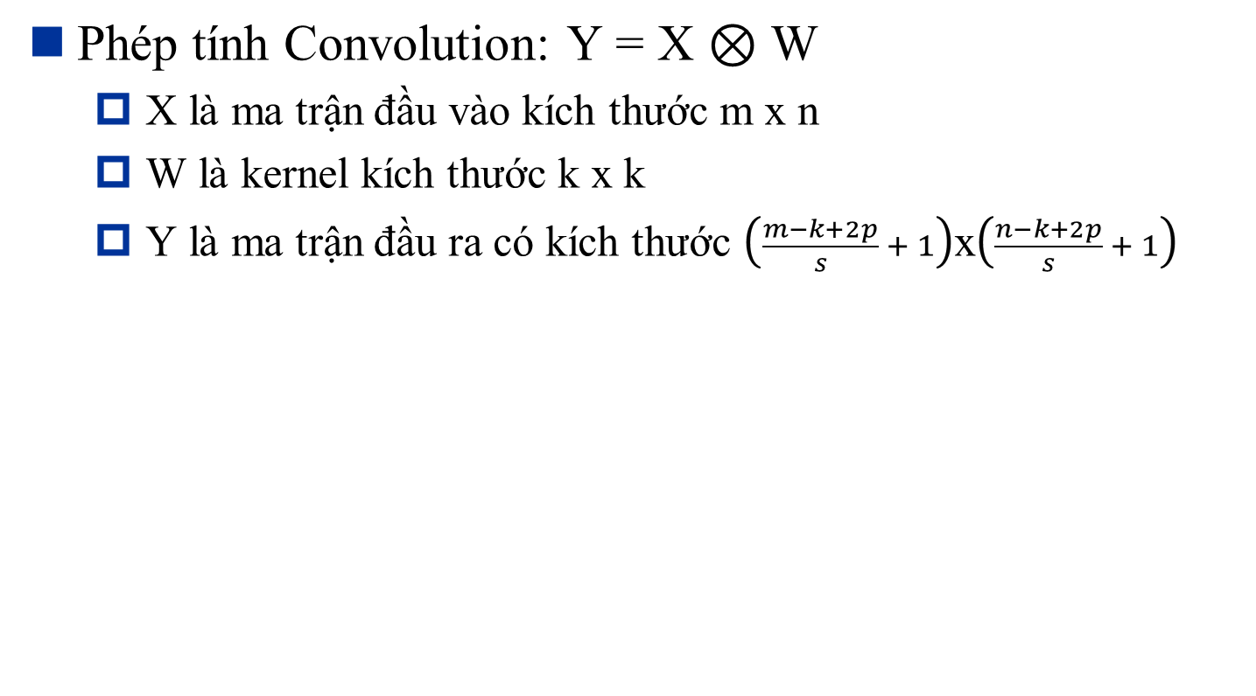
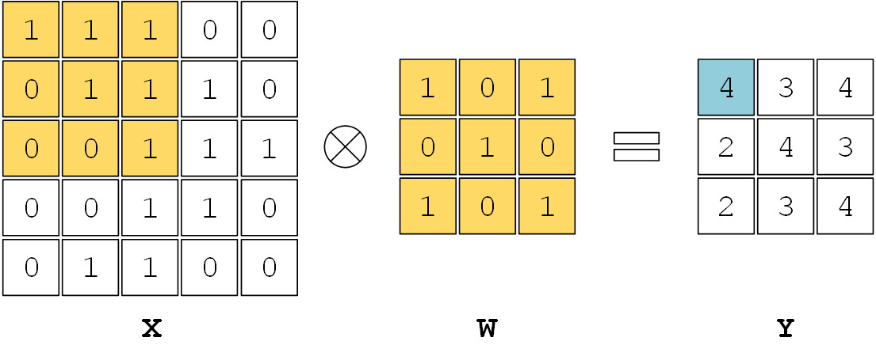
Lớp Convolution
Copyrights 2016 UIT-Khoa KTMT . All Rights Reserved.

Slide 8
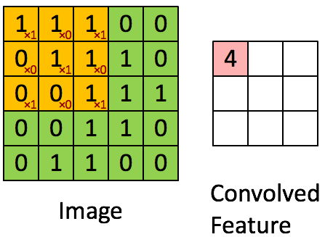
Lớp Convolution
Ví dụ về phép tính convolution với ma trận đầu vào kích thước 5x5, kernel 3x3, stride = 1, padding = 0
Copyrights 2016 UIT-Khoa KTMT . All Rights Reserved.

Slide 9
Lớp Pooling
Pooling thường được dùng sau lớp Convolution.
Giúp giảm kích thước của ma trận đặc trưng.
Lớp Pooling cũng có hai thông số là Stride và Padding
Có hai loại Pooling:
  MaxPooling sẽ lấy giá trị lớn nhất trong kernel
  Average Pooling sẽ lấy giá trị trung bình trong kernel
Copyrights 2016 UIT-Khoa KTMT . All Rights Reserved.

Slide 10
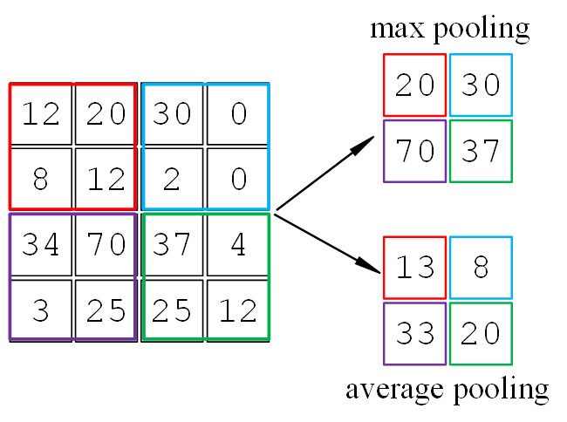
Lớp Pooling
Copyrights 2016 UIT-Khoa KTMT . All Rights Reserved.

Slide 11
Lớp Fully Connected
Copyrights 2016 UIT-Khoa KTMT . All Rights Reserved.

Slide 12
Tổng quan về đề tài thực hiện
Tính cấp thiết của đề tài.
Lý do thực hiện đề tài.
Kiến trúc VGG-19
Hiện thực VGG-19 code Python sử dụng thư viện Tensor Flow.
Copyrights 2016 UIT-Khoa KTMT . All Rights Reserved.

Slide 13
Tính cấp thiết và lý do của đề tài
ConvNet ngày càng trở nên phổ biến trong lĩnh vực Computer Vision. Việc cải thiện độ chính xác của kiến trúc CNN để đạt được độ chính xác tốt hơn là cần thiết.
Một khía cạnh quan trọng trong việc thiết kế kiến trúc để cải thiện độ chính xác của CNN là chiều sâu.
Lý do thực hiện đề tài:
  Đánh giá sự ảnh hưởng của số lớp Conv tới độ chính xác của mô hình CNN.
  Vì có nhiều đề tài trong lớp đã tiến hành thực hiện mô hình VGG-16 nên nhóm quyết định chọn VGG-19 sau đó tiến hành so sánh độ chính xác giữa các mô hình
Copyrights 2016 UIT-Khoa KTMT . All Rights Reserved.

Slide 14
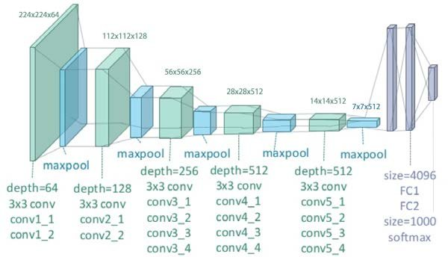
Kiến trúc VGG-19
Copyrights 2016 UIT-Khoa KTMT . All Rights Reserved.

Slide 15
Hiện thực VGG-19 bằng Python
Copyrights 2016 UIT-Khoa KTMT . All Rights Reserved.

Slide 16
Kết luận và hướng phát triển đề tài
Kết luận :
Hướng phát triển đề tài:
Copyrights 2016 UIT-Khoa KTMT . All Rights Reserved.

Slide 17
Phân công công việc
Copyrights 2016 UIT-Khoa KTMT . All Rights Reserved.

Slide 18
Tài liệu tham khảo
[1] Karen Simonyan and Andrew Zisserman. “Very Deep Convolutional Networks For Large-Scale Image Recognition”. Published as a conference paper at ICLR 2015.
[2] Alex Krizhevsky, Ilya Sutskever and Geoffrey E. Hinton .” ImageNet Classification with Deep Convolutional Neural Networks “ . Communications of the ACM, May 2017.
Copyrights 2016 UIT-Khoa KTMT . All Rights Reserved.

Slide 19
Hỏi và Trả lời
Ghi chú những câu hỏi và trả lời
Copyrights 2016 UIT-Khoa KTMT . All Rights Reserved.

Slide 20
BÁO CÁO BUỔI 2
Ngày 15 tháng 4 năm 2021
GVHD: ThS. Trương Văn Cương
Tên SV1: Nguyễn Trương Hoàng Trung MSSV: 18521556
Tên SV2: Trần Quốc Việt MSSV: 18521644
Copyrights 2016 UIT-Khoa KTMT . All Rights Reserved.

Slide 21
Nội dung báo cáo
Xây dựng kiến trúc Line buffer
Xây dựng kiến trúc Conv2D trên 1 Filter
Xây dựng kiến trúc Conv3D trên 1 Filter
Xây dựng kiến trúc Conv3D trên 3 Filter
Hiện thực bằng code Verilog
Copyrights 2016 UIT-Khoa KTMT . All Rights Reserved.

Slide 22
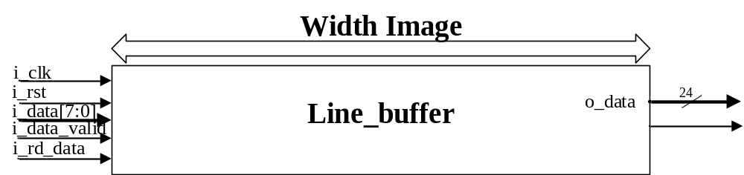
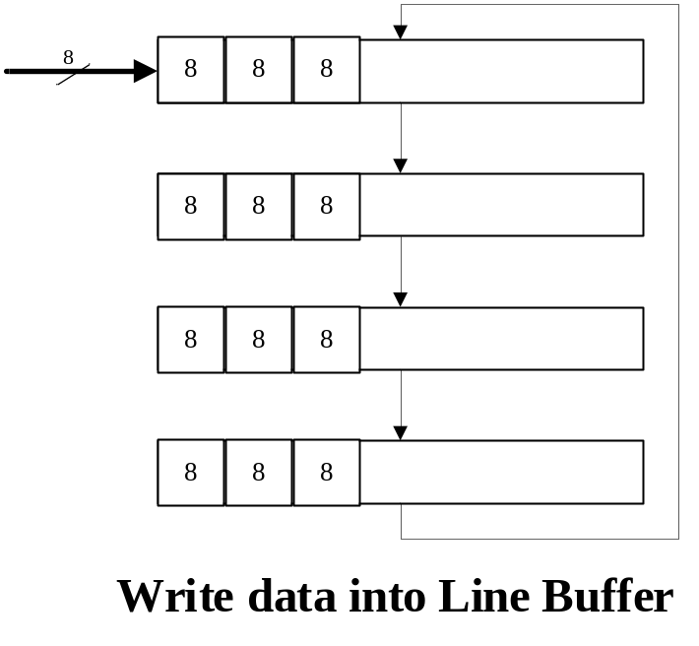
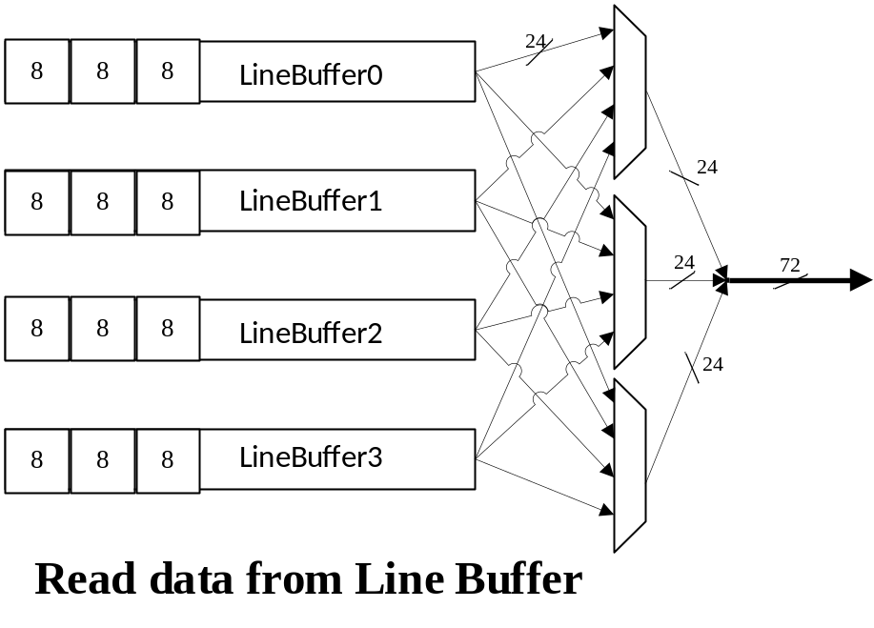
Xây dựng kiến trúc Line buffer
Copyrights 2016 UIT-Khoa KTMT . All Rights Reserved.

Slide 23
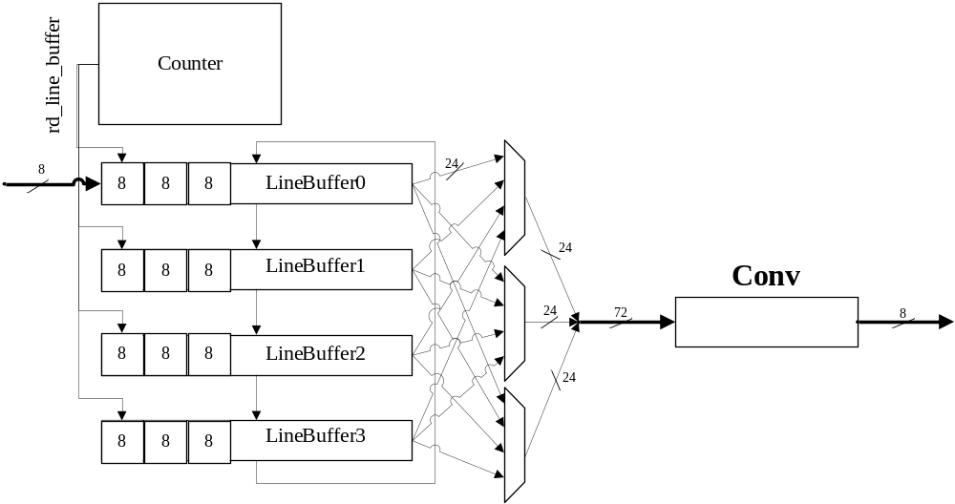
Xây dựng kiến trúc Line buffer
128*128: 128*3=384
Copyrights 2016 UIT-Khoa KTMT . All Rights Reserved.

Slide 24
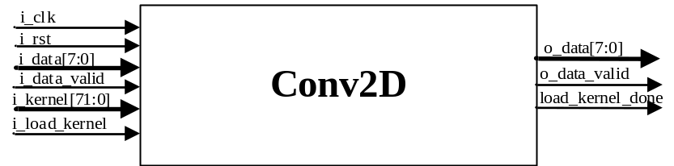
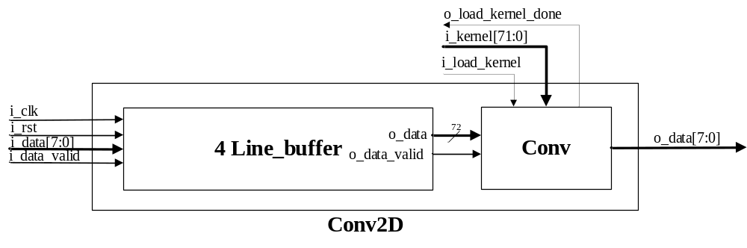
Xây dựng kiến trúc Conv2D trên 1 Filter
Copyrights 2016 UIT-Khoa KTMT . All Rights Reserved.

Slide 25
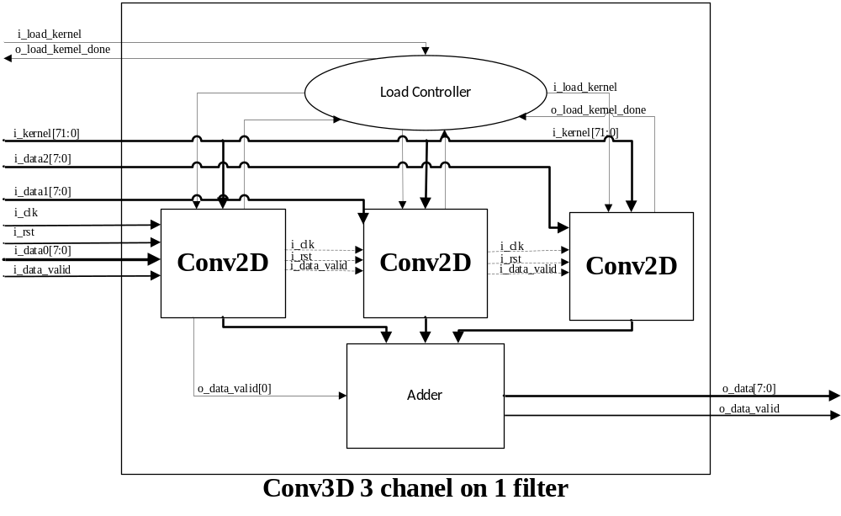
Xây dựng kiến trúc Conv3D trên 1 Filter

Slide 26
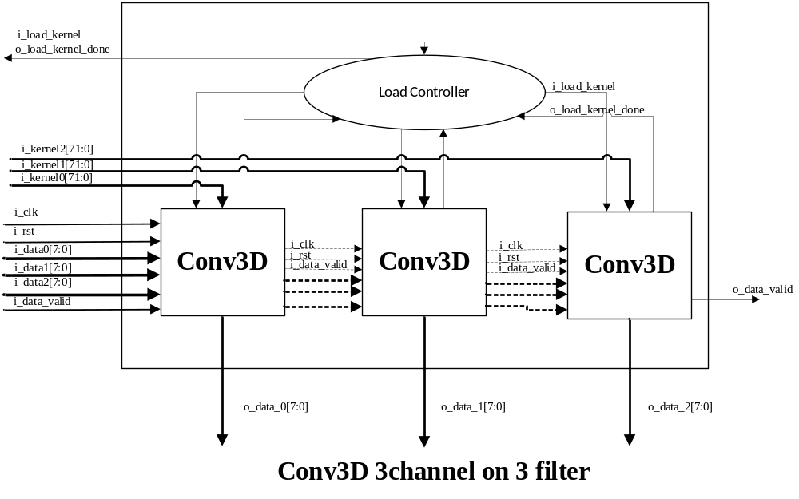
Xây dựng kiến trúc Conv3D trên 3 Filter
Copyrights 2016 UIT-Khoa KTMT . All Rights Reserved.

Slide 27
Tài liệu tham khảo
https://github.com/vipinkmenon/SpatialFilter
Copyrights 2016 UIT-Khoa KTMT . All Rights Reserved.

